Slide 1
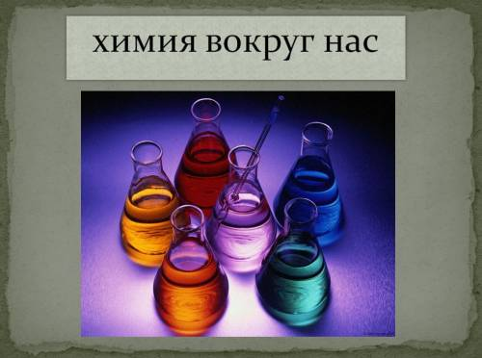
9 класс викторина
Самое сильное звено

Slide 2
КОНКУРС КОМАНД I ЭТАП
КОНКУРС ХИМИЧЕСКИХ
АНАГРАММ,
ГОЛОВОЛОМОК,
КРИПТОГРАММ

Slide 3
КОНКУРС ХИМИЧЕСКИХ АНАГРАММ
1. ТОННЕЛЬ+СВАТ –без знания этого понятия не составите химическую формулу
2. СЛИКОДОР – а без этого не проживете и десяти минут
3. НАПЛИТА – блестит, да не золото
4. ЕЗЕЛОЖ - без этого элемента не отрежете и куска хлеба
5. МНИКРЕЙ – и в зажигалке и среди камней
6. АЗОЛ – в ярком пламени рождается, но может виться
7. ЛЕОДРУГ – без этого элемента в печке не будет огня
8. АЛКБО – и на праздничном столе и в химической лаборатории

Slide 4
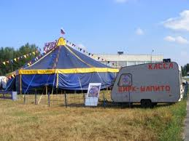
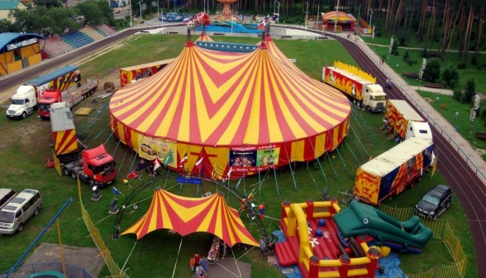
ХИМИЧЕСКИЕ МЕТАГРАММЫ
Светит он довольно ярко,
если здесь ведется сварка.
Букву справа заменили
И часть атома открыли.
Нержавеющий металл
Букву где-то потерял.
Но нашел уже другую
По стране теперь кочует

Slide 5
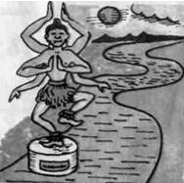
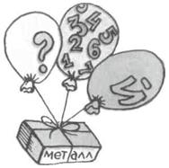
ШАРАДЫ
          Я — газ, простое вещество,
          Двузначен номер мой.
          Слог первый — это божество,
          Река — вот слог второй.
Первый слог — предлог известный.
Слог второй трудней найти:
Часть его ищите в цифрах,
К ней добавьте букву Й.
Чтобы целое узнать,
Нужно вам металл назвать.

Slide 6
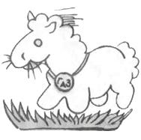
ШАРАДЫ
Внутри меня — сухая трава.
С обоих концов — согласные.
В целом я — газ, дорогие друзья,
И название, думаю, ясно вам.
Найдите две ноты в начале октавы, Участок, где выросли сочные травы. Из букв этих слов элемента названье, Подумав, попробуйте быстро составить. Чудесными свойствами он обладает: То ярко сверкает, то черным бывает.

Slide 7
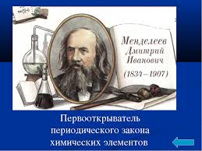
ШАРАДЫ
Менделеев первым меня предсказал,
Французский ученый название дал.
Если в нем первую букву заменишь,
Место в системе мне быстро изменишь.
Два элемента химических
В метаграмме я вам загадал:
С Х – элемент металлический,
Ну а с Б – я уже неметалл.

Slide 8
КОНКУРС КОМАНД I I ЭТАП
  ХИМИЯ
В ЦЕНТРЕ
НАУК

Slide 9
ХИМИЯ И ГЕОГРАФИЯ ОТКРЫТИЙ
1. Этот элемент был назван в честь города в России, где он был получен
2. Элемент, названный в честь родины немецкого ученого Винклера
3. Элемент, названный в честь части света
4. Элемент, названный в честь России
5. Этот элемент открыл француз Лекок де Буабодран и назвал его в честь своей родины
6. Этот элемент назван в честь Польши
7. Этот химический элемент был открыт шведским ученым Нильсоном и назван в честь полуострова, расположенного на северо-западе Европы

Slide 10
ХИМИЯ И ЕСТЕСТВОЗНАНИЕ
Самый распространенный элемент в природе
Вещество, находящееся в природе в трех агрегатных состояниях
Газ, находящийся в нижних слоях атмосферы, защищает все живое
Водная оболочка земли
Смесь газов, из которых состоит атмосфера
В составе известняка, мрамора, мела содержится…
Второй по распространенности в земной коре элемент

Slide 11
ХИМИЯ И ТЕХНОЛОГИЯ МЕТАЛЛОВ
1. Белый мягкий драгоценный металл, проводит тепло и электрический ток лучше других металлов
2. Единственный « жидкий» металл, применяется в термометрах
3. Тугоплавкий металл, применяется для изготовления нитей накаливания электроламп.
4. Металл красного цвета, применяется для изготовления латуни, бронзы, мельхиора
5. Металл, используют преимущественно в виде сплавов: чугуна и стали
6. Драгоценный металл желтого цвета, применяют в зубоврачебном деле
7. Тяжелый металл необходимый нам на рыбалке

Slide 12
ХИМИЯ И МАТЕМАТИКА
1. Как называется число, стоящее перед химической формулой или символом (знаком)?
2. Чему равен индекс при атоме водорода в молекуле воды?
3. Чему равна молярная масса воды?
4. Чему равен объем 2 моль водорода?
5. Как рассчитать количество вещества, зная массу и молярную массу?
6. Определите тип реакции по уравнению
2Аl + 3S = Al2 S3
7. Сколько моль вещества содержится в 2 г
водорода

Slide 13
ХИМИЯ И ФИЗИКА
1. Заряд протона…, электрона …
2. Атом состоит из …
3.Ядро состоит из …
4. Нуклоны – это …
5. Атом, какого элемента самый легкий?
6. Элемент с зарядом ядра атома +8..
7. Число электронов в ионе натрия …

Slide 14
ХИМИЯ И РУССКИЙ ЯЗЫК
1. Элемент, который получил название от словосочетания « рождающий воду»…
Переведите с химического языка на общепринятый фразы:
2. « Не все то аурум, что блестит».
3. Феррумный характер.
4. Слово аргентум, а молчание аурум .
5.Много оксида водорода утекло с тех пор.
6.Уходит как аш-два-о в оксид кремния.
7.Недо(хлорид натрия) на столе, пере(хлорид натрия) на спине.

Slide 15
ХИМИЯ И ЛИТЕРАТУРА
О каком свойстве металлов говорится в приведенных ниже строках, написанных
А.С. Пушкиным?
Как адский луч, как молния богов,
Немое лезвие злодею в очи блещет,
И, озираясь, он трепещет
Среди своих пиров…

Slide 16
ХИМИЯ И ЛИТЕРАТУРА
. Какое из физических свойств металлов вспоминается вам, глядя на строки стихотворения А.С. Пушкина «Кинжал»?
Лемносский бог тебя сковал
Для рук бессмертной Немезиды,
Свободы тайный страж, карающий кинжал,
Последний судия Позора и Обиды.

Slide 17
ХИМИЯ И ЛИТЕРАТУРА
В произведении А. Беляева «Продавец воздуха» приводится описание свойств газа, без которого жизнь на Земле невозможна. Назовите этот газ.
Кто из величайших русских химиков был отцом Любови Дмитриевны Блок, супруги известного русского поэта Александра Александровича Блока?

Slide 18
ХИМИЯ И ИНОСТРАННЫЙ ЯЗЫК
1. Название этого металла происходит от латинского слова, которое в переводе означает «известь».
2. Этот элемент получил свое название от латинского названия острова Кипр.
3. Название этому химическому элементу дало греческое слово helios, в переводе означающее «Солнце»
4. Ядовитый газ, в переводе с греческого «зеленый».
5. Элемент 7 группы, название которого происходит от греческого «разрушительный».
6. Элемент в переводе с греческого «несущий свет».
7. Элемент, название которого произошло от латинского названия нашей планеты.

Slide 19
ХИМИЯ И ОБЖ
1. Назовите формулу угарного газа.
2. 5-% спиртовый раствор простого вещества используется для дезинфекции кожи вокруг повреждений. Назовите элемент VII группы таблицы Д.И. Менделеева, входящий в состав этого вещества.
3. Солью, какой кислоты является пищевая сода?
4. Назовите элемент, из которого состоит вещество активированный уголь.
5. Какая кислота используется для гашения соды?
6. Как называют соль, уксус, аспирин как вещества замедляющие скорость порчи продуктов?
7. Какой газ используют для отопления в домах?

Slide 20
Химия и быт
Эти кислоты используется в кулинарии, а также для консервирования. Назовите их.
Какой способ очистки чайной заварки от чаинок вы используете, когда наливаете ее из чайника в кружку через ситечко?
При ремонтных работах часто используется гашеная известь, которая получается при смешивании негашеной извести с водой. Дайте химические названия этим веществам и произнесите их формулы.
Старинные серебряные монеты, ювелирные серебряные украшения, серебряная посуда часто бывают покрыты черным налетом. К какому известному вам классу бинарных соединений относится этот налет?

Slide 21
Химия и быт
Какой элемент используется при отбеливании белья?
В какой воде меньше содержание примесей: дождевой, морской, минеральной?
Какой химический элемент используется при борьбе с мышами (он же стал причиной смерти Наполеона)

Slide 22

ХИМИЯ В ЦЕНТРЕ НАУК I I I ЭТАП КОНКУРС ЛУЧШИХ

Slide 23
ХИМИЯ И «ОБЩЕСТВОЗНАНИЕ»
1. На какие две группы делятся простые вещества?
2. Как называют бинарные вещества, один из элементов в которых кислород со степенью окисления -2?
3. Сложные вещества, состоящие из атомов водорода, способных замещаться атомами металлов, и кислотных остатков, называются…
4. По составу вещества бывают…
5. Вещества, состоящие из атомов металла и кислотного остатка, называются…
6. Растворимые в воде основания называют…
7. К какому классу соединений относится вода?

Slide 24
ХИМИЯ И ИСТОРИЯ
1. Когда и где родился Д.И.Менделеев?
2. Кем работал отец Д.И.Менделеева?
3. Откуда произошла фамилия Менделеев?
4. Какое высшее учебное заведение окончил Д.И. Менделеев?
5. Профессором, какого университета был Менделеев, когда открыл Периодический закон?
6. Какое важное событие произошло в 1860 году в немецком городе Карлсруэ?
7. Когда и отчего умер Д.И. Менделеев?

Slide 25
ХИМИЯ И… ХИМИЯ
1. Щелочи и кислоты можно распознать с помощью…
2. При взаимодействии вещества с кислородом образуются …
3. Реакции, протекающие между кислотами и основаниями с образованием воды и соли называются…
4. Назовите любые три признака химической реакции (на выбор)
5. К какому классу веществ относятся: хлорид натрия, сульфат меди, карбонат кальция?
6. Степень окисления натрия в соединениях…
7. Для прекращения реакции горения необходимо…

Slide 26
ХИМИЯ И КРИМИНАЛИСТИКА
Я - металл серебристый и легкий,
И зовусь «самолетный металл»,
И покрыт я оксидною пленкой,
Чтоб меня кислород не достал.
Я - газ легчайший и бесцветный,
Не ядовитый и безвредный,
Объединяясь с кислородом,
Я для питья даю вам воду.

Slide 27
ХИМИЯ И КРИМИНАЛИСТИКА
Из меня состоит все живое,
Я – графит, антрацит и алмаз.
Я на улице в школе и в поле,
Я в деревьях и в каждом из Вас.
Элемент четвертой группы
Перед всеми на виду,
Стоит «Т» на « Р» исправить,
Будет деспот на беду.

Slide 28

ХИМИЯ И КРИМИНАЛИСТИКА
В холод прячется в нору,
Но зато растет в жару.
Только в воду окунется,
Невидимкой обернется.
Я – иду, иду, иду,
С места все- же не сойду,
Если - ж слог один убавить,
А другой туда добавить,
То могу я, для примера,
Показать вам массы меру.

Slide 29
КОНКУРС ЗРИТЕЛЕЙ
  ХИМИЯ
В ЦЕНТРЕ
НАУК

Slide 30
ХИМИЯ И… ХИМИЯ
Приведите примеры качественных реакций, результатом которых являются вещества, напоминающие некоторые продукты питания, газированные напитки и физеологические жидкости.

Slide 31

Химия и музыка
Известный химик, участник
Гейдельбергского кружка, Первого Международного съезда химиков в Карлсруэ, Второго и Четвертого съезда русских естествоиспытателей и врачей, ученик Н.Н. Зинина, современник и друг Д.И. Менделеева, И. М. Сеченова.
Великий русский композитор, член «Могучей кучки» - автор песен, романсов, симфоний, оперы «Князь Игорь». Его музыкой восхищался Ф. Лист. Назовите фамилию.

Slide 32

ПОДВЕДЕНИЕ ИТОГОВ
I место - 9а кл. и Юрченко Анастасия (9а) I I место - 9г кл. и Волынкин Андрей (9 г) I I I место- 9в кл. и Авакян Кристина (9 б)

Slide 33
БЛАГОДАРИМ
всех за участие, помощь
и внимание!!!

